Slide 1
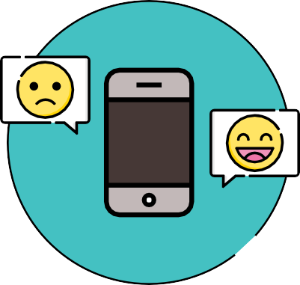
Përballimi i stresit gjatë përhapjes së virusit 2019-nCoV
Është normale të ndjeheni të pikëlluar, të stresuar, të hutuar, të frikësuar apo të zemëruar gjatë një krize.
Të flasësh me njerëz të cilëve iu beson, mund t’iu ndihmojë. Kontaktoni miqtë dhe familjen tuaj.
Nëse iu duhet të qëndroni në shtëpi, mirëmbani një mënyrë jetese të shëndetshme - përfshirë ushqyerjen e shëndetshme, gjumin, ushtrimet fizike dhe kontaktet shoqërore me të dashurit në shtëpi dhe me familjen dhe miqtë e tjerë përmes email-it dhe telefonit.
Mos përdorni pirjen e duhanit, alkoolin apo drogat e tjera për t'u përballur me emocionet tuaja.
Nëse ndjeheni të mbingarkuar, bisedoni me një punonjës shëndetësor ose një profesionist të shëndetit mendor. Përgatitni një plan se ku të shkoni dhe si të kërkoni ndihmë, nëse iu duhet, për nevoja të shëndetit fizik dhe mendor.
Kuptoni faktet. Mblidhni informata që do t‘iu ndihmojnë të përcaktoni me saktësi rrezikshmërinë tuaj në mënyrë që të merrni masa paraprake të arsyeshme. Gjeni burime të besueshme të cilave mund t‘u besoni, siç është uebfaqja e OBSH-së ose ndonjë agjenci publike shëndetësore – lokale ose shtetërore.
Frenoni shqetësimin dhe ankthin duke zvogëluar kohën që ju dhe familja juaj e kaloni duke shikuar ose dëgjuar lajme të cilat i vlerësoni si shqetësuese.
Rikujtoni aftësitë që i keni përdorur në të kaluarën, të cilat iu kanë ndihmuar t'i menaxhoni vështirësitë e mëparshme të jetës dhe përdorni ato aftësi për t'i menaxhuar emocionet tuaja gjatë kësaj kohe sfiduese të përhapjes së virusit.

